Slide 1
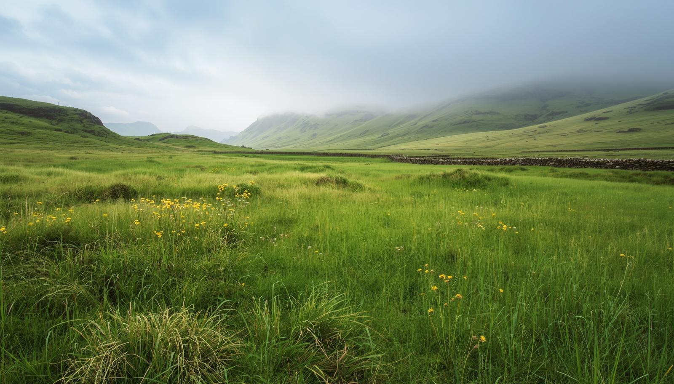


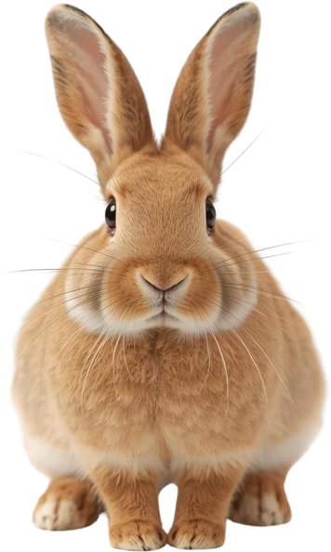
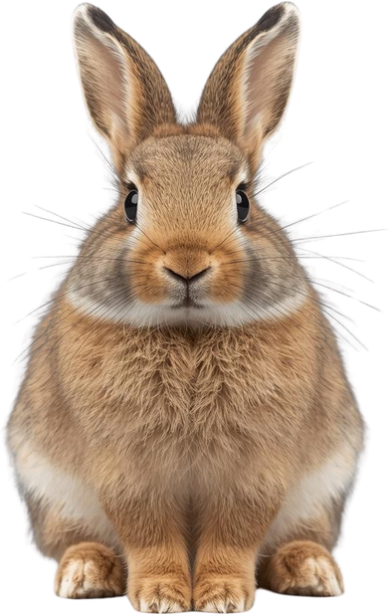
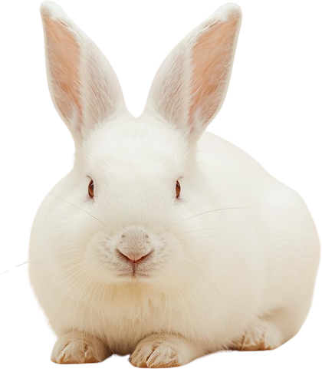
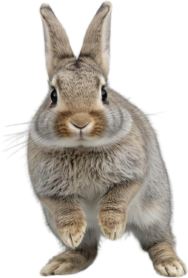
Kanínur
Spendýr og nagdýr

Slide 2
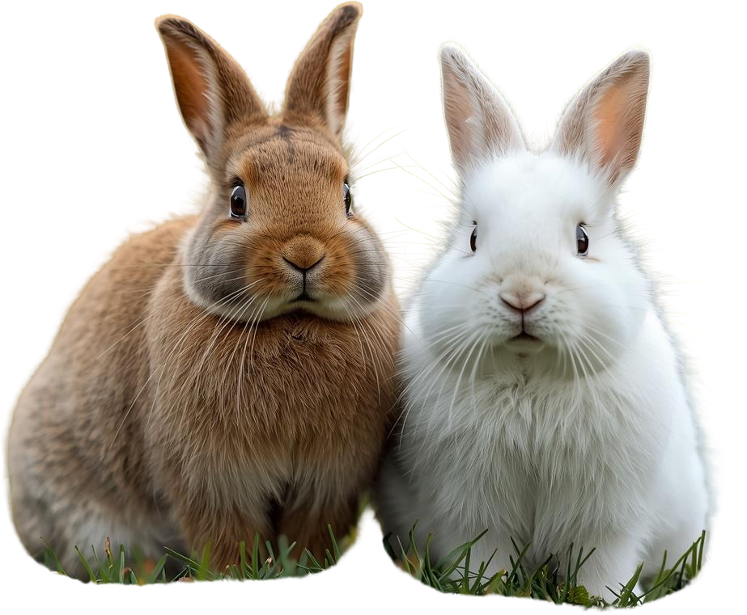

Kanínur eru náskyldar hérum.
Þær koma frá Spáni og suður Frakklandi.
en hafa verið ræktaðar bæði sem gæludýr, til matar og til þess að nota hárin í vefnað víða um heim.
Á Íslandi eru kanínur haldnar sem gæludýr og
hafa verið vinsælar síðan á 20. öld.
Þær eru félagslegar skepnur sem lifa oft í hópum.

Slide 3
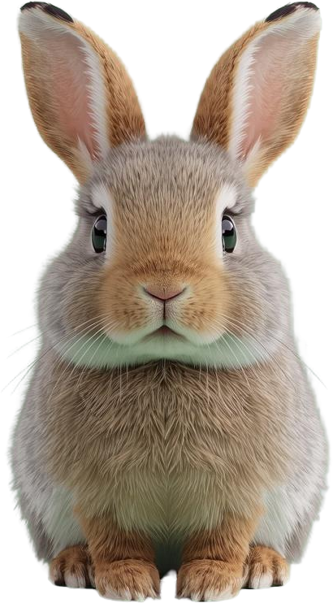
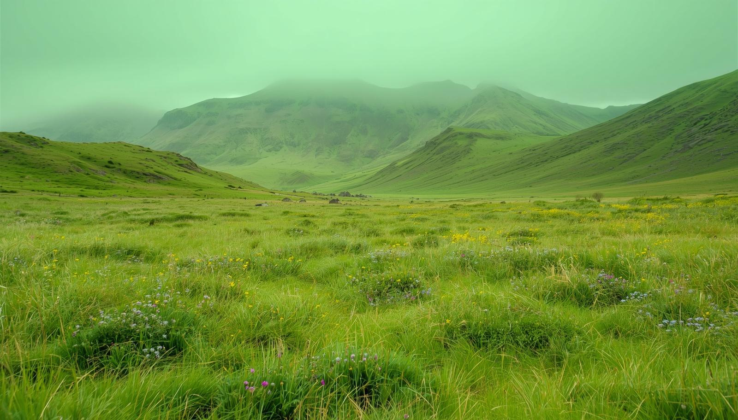
Útlit kanína
Hæð og lengd
Kanínur á Íslandi eru yfirleitt 30-50 cm að lengd og
um 20-30 cm á hæð.
Eyrun geta verið 6-10 cm löng og hjálpa þeim að skynja hættu. Þyngd þeirra er oftast á bilinu 1,5-2,5 kg.
Litur og loðfeldur
Íslenskar kanínur hafa mjúkan og þéttan loðfeld sem verndar þær gegn kulda.
Litir eru fjölbreyttir: brúnn, grár, hvítur, svartur og flekkótt.
Sumar villtar kanínur eru grábrúnar og geta því auðveldlega falið sig í náttúrunni.
Sumir sleppa kanínunum af heimilum út í nátturna þegar þeir vilja ekki lengur hafa gæludýr en það er betra að finna ný heimili fyrir þær.

Slide 4
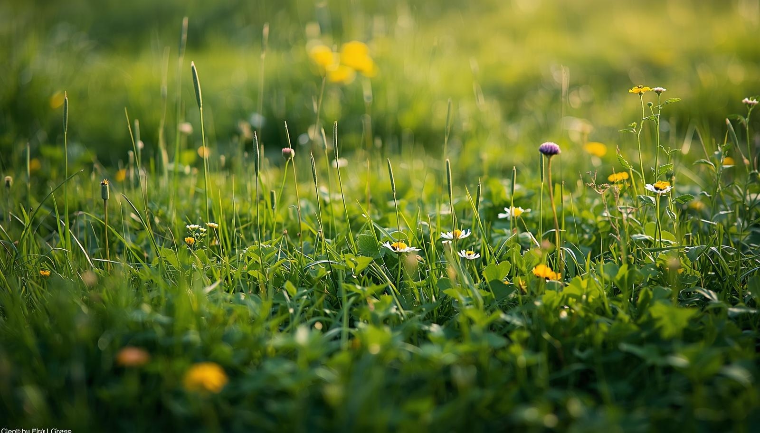

Lífshættir Kanína
Gras
Blóm og ber
Grænmeti
Gras er aðalfæða kanína í náttúrunni. Þær éta fjölbreytt gras og jurtir sem vaxa á túnum og engjum. Ferskt gras veitir þeim nauðsynlegar næringarefni og trefjar sem halda meltingarkerfinu heilbrigðu.
Þær borða ber sem þær finna og allavega blóm og stundum borða þær berki af rjám
Kanínur njóta fjölbreytts grænmetis eins og gulrætur, kál og blaðgrænmeti. Þetta veitir þeim vítamín og steinefni.

Slide 5
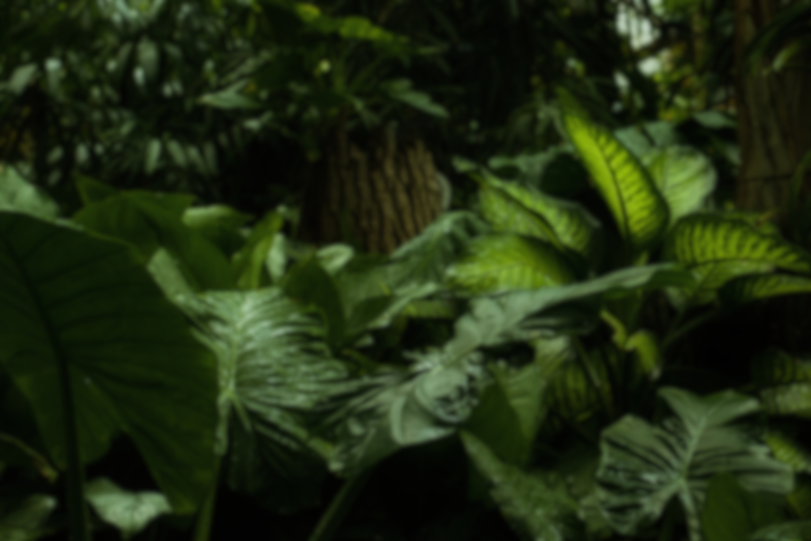

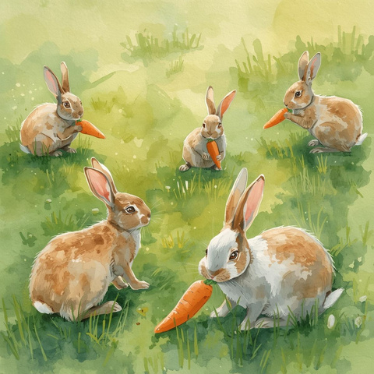
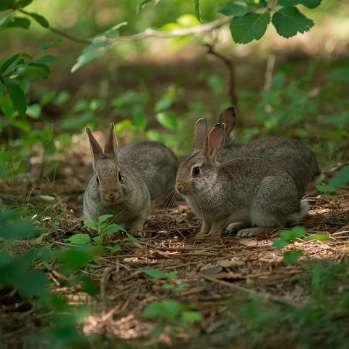
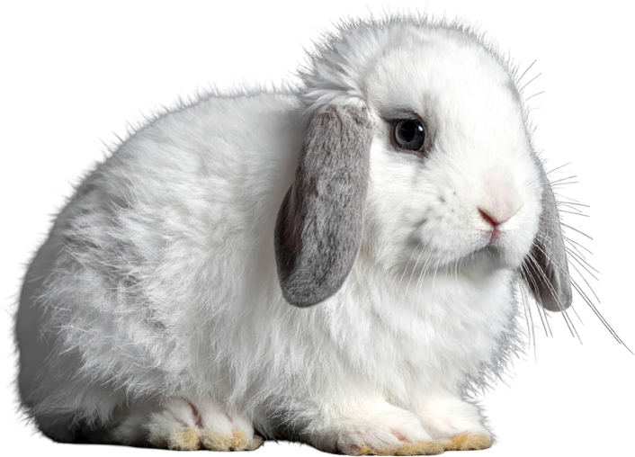
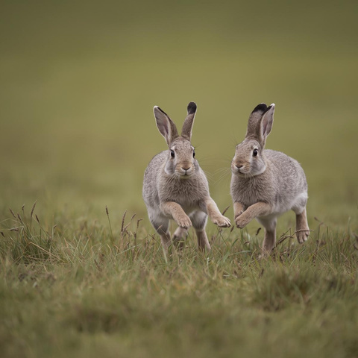
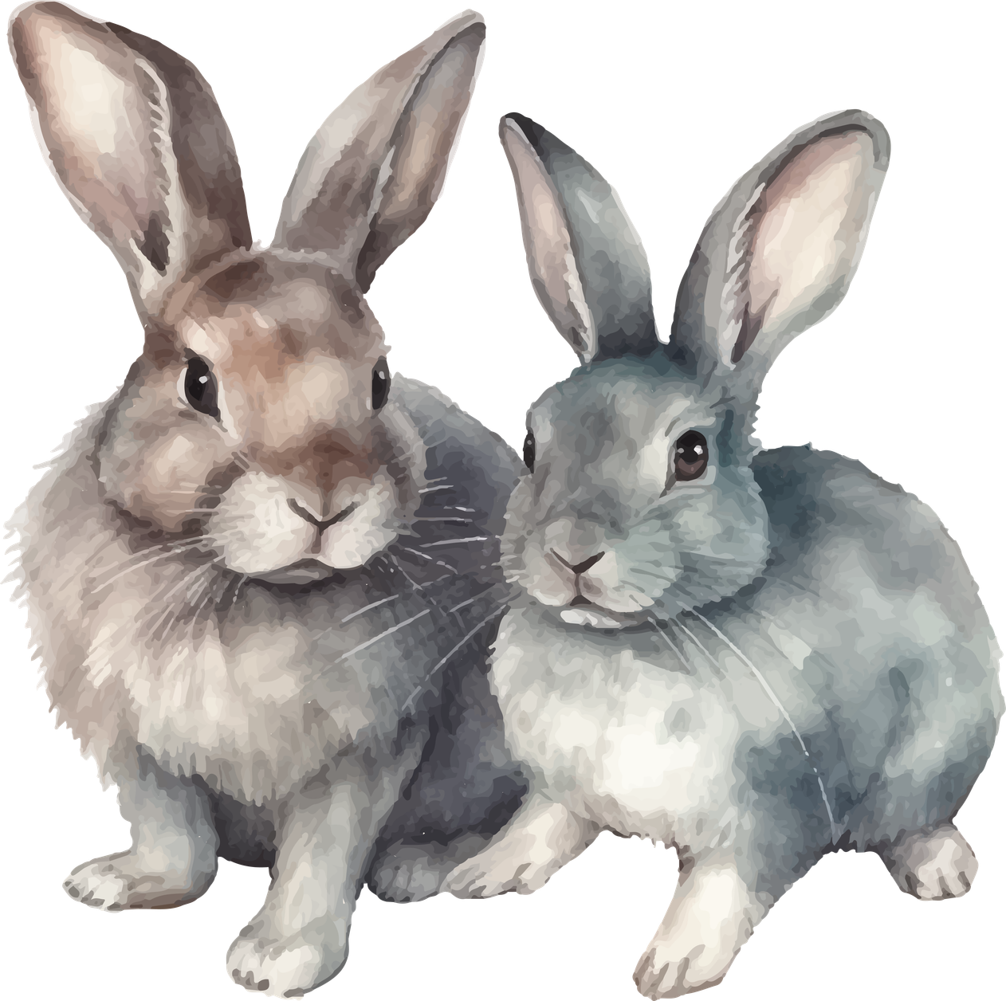
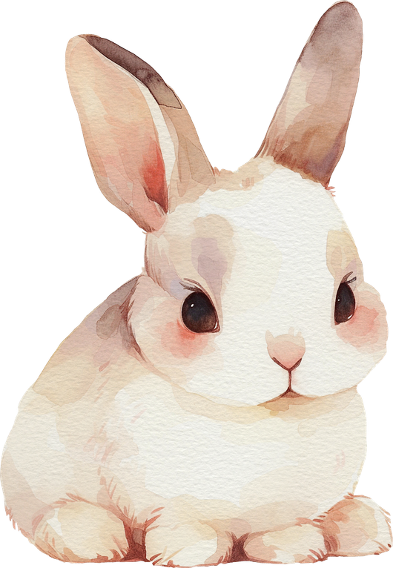

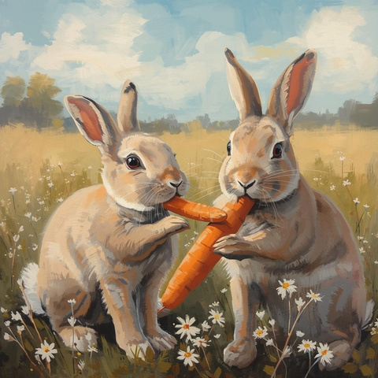
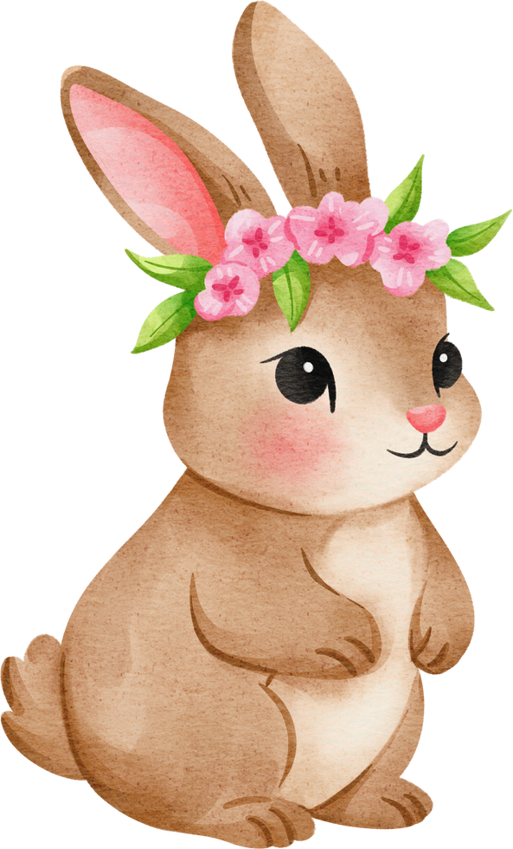
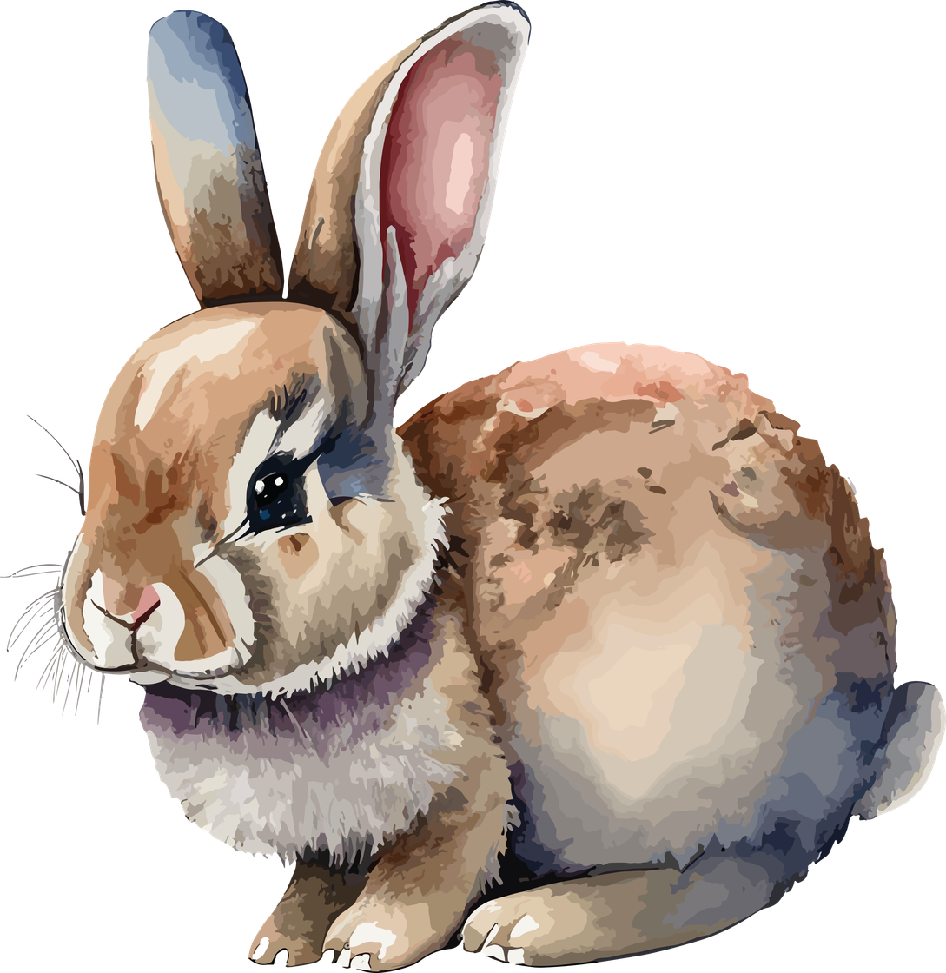
Fjölbreytileiki
Kanínur koma í ótrúlegri fjölbreytni lita og gerða. Á Íslandi finnast bæði villtar og tamdar kanínur í margvíslegum litbrigðum.
Frá klassískum gráum og brúnum kanínunum sem blandast vel inn í náttúruna, til hvítra, svartra og flekkóttra einstaklinga. Hver tegund hefur sitt einstaka útlit og sérkenni sem gerir þær sérstæðar.
Hér á landi eru aðalega landkanínur og dvergkanínur. Örfáir rækta angórukanínur til að búa til garn úr hárunum þeirra. Það er mjög mikil vinna að halda hárunum á þeim fallegum.

Slide 6
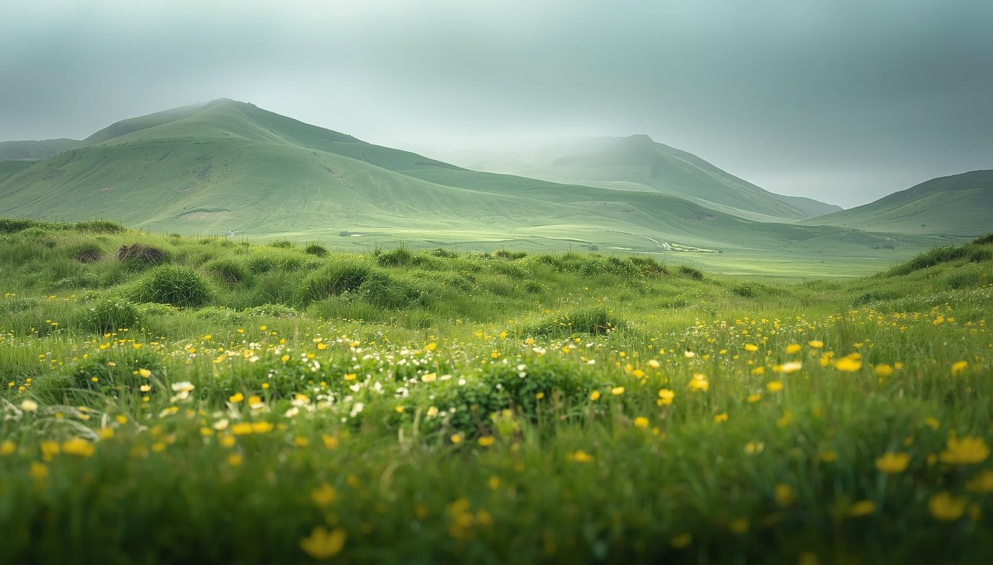
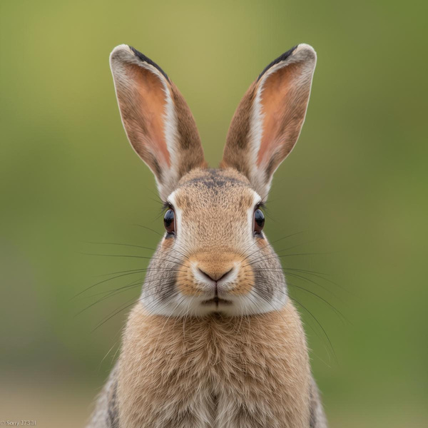
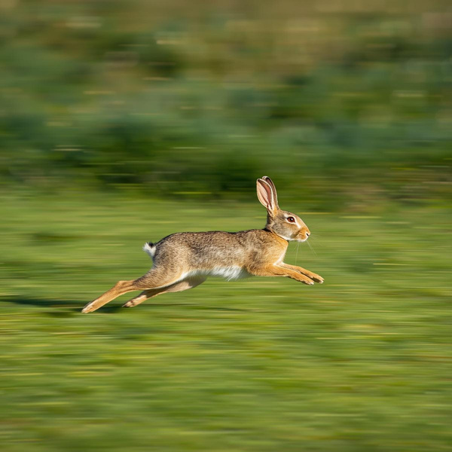
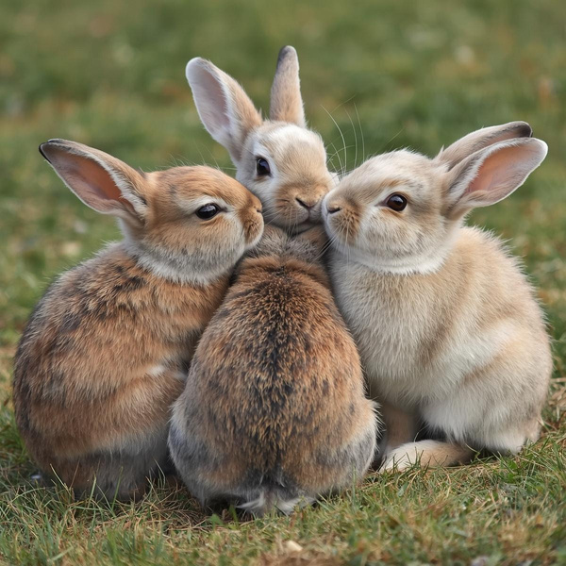
Áhugaverðar staðreyndir
Kanínur eru ótrúlega áhugaverðar skepnur með einstaka hæfileika. Þær geta snúið eyrum sínum 180 gráður til að greina hljóð, hlaupið allt að 56 km/klst og eru mjög félagslyndar - þær þrífast best í hópum og tjá sig með líkamstjáningu.
Félagslyndar
Frábær heyrn
Hraðar skepnur
Þrífast í hópum
180° snúningur eyra
Allt að 56 km/klst

Slide 7
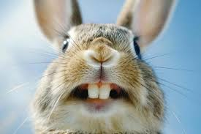
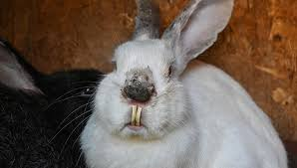
Áhugaverðar staðreyndir
Tennurnar eru stöðugt að vaxa
Kanínan er með fjórar tennur í efri skolti
en önnur nagdýr eru með tvær.
Kanínan er sífellt að naga eitthvað.
Ef hún nagaði ekki svona mikið myndu
tennur hennar vaxa stöðugt og gætu
farið í gegnum neðri góminn.

Slide 8
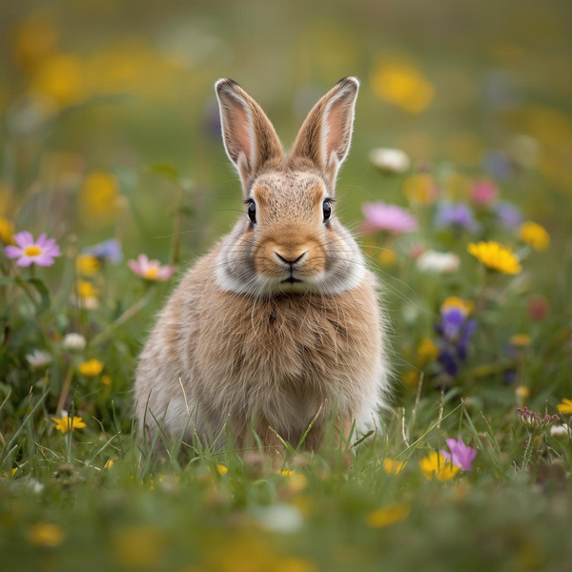
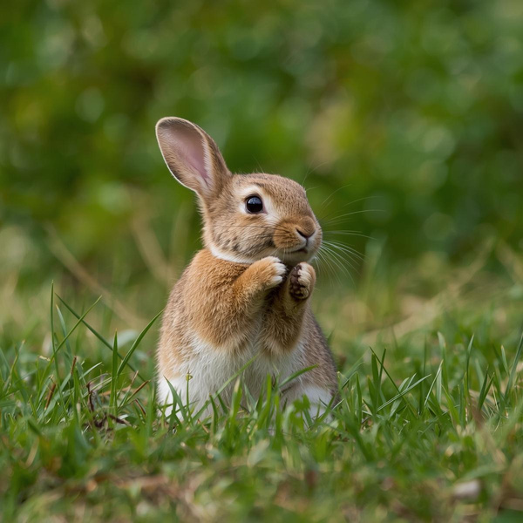

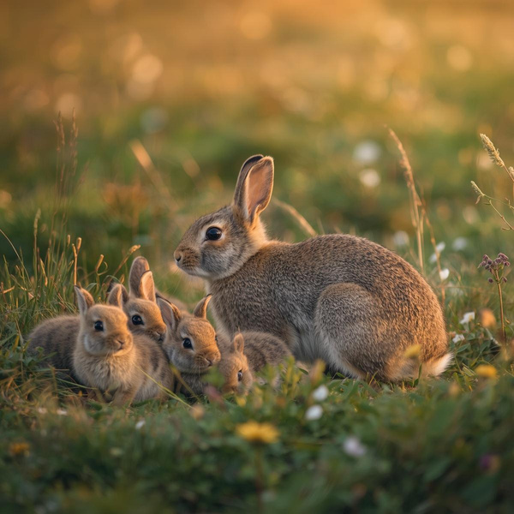
Fjölskyldugerð
Karlkanína er kani
Kvenkanína kæna
Afkvæmi: Kanínuungi kjáni
Kanínur geta eignast unga allt árið
Meðgöngutímier fjórar til fimm vikur.
Hún getur gotið nokkrum sinnum á ári, 3–5 ungum
í hvert sinn.
Ungarnir fæðast hárlausir, blindir og tannlausir.
Eftir um 10 daga opna þeir augun.
Þeir yfirgefa síðan heimili sín þegar þeir
eru fjögurra vikna gamlir,
þá eru þeir komnir með feld, sjón og tennur.

Slide 9





Kanínur
Eru með mjúkan loðinn feld.
Liturinn er fjölbreyttur t.d.brúnn, svartur og hvítur
Þær eru 30 - 50 cm að lengd og með löng eyru.
Kani, kæna, kjáni,
3 - 5 ungar, kjánar
Gras, ber, gróður, blóm, grænmeti
Heyra mjög vel, geta snúið eyrunum í 180°
Lifa oft í litlum hópum.
Tennurnar þeirra eru stöðugt að vaxa.

